Slide 1
논문발표
㈜롯데정보통신 프로젝트 교육생
김정운

Slide 2
목차
01 PreActResNet
02 Inception-V2
03 Inception-V3
04 Inception-V4

Slide 3
PreActResnet

Slide 4
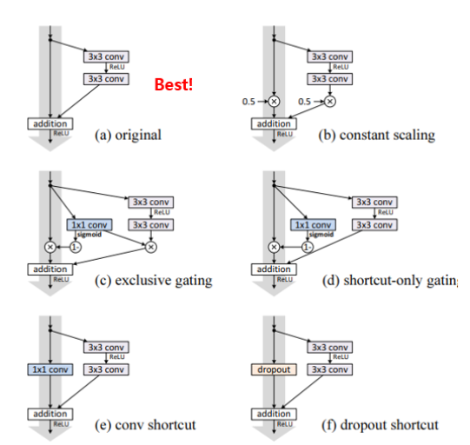
01 PreActResnet
기존 identity shortcut을 5가지의 다양한 shortcut으로 대체해봄
-> 하지만 identity shortcut이 성능이 가장 좋음.
위 내용에 대해 그림에서 제안한 gating 기법과 1X1 conv 추가한 것들
-> 표현력은 높지만 난이도도 높아져서 최적화 어렵다고 판단.

Slide 5
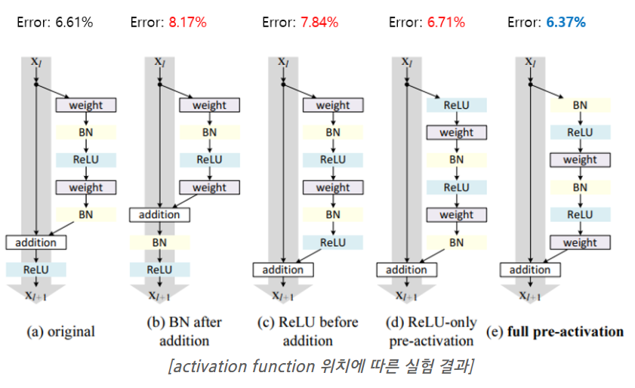
01 PreActResnet
기존 활성화함수의 위치에 따라 4가지의 변형된 구조를 제시해서 test error를 관찰
-> 이중 full pre-activation 구조일 때 test error가 6.37%로 가장 낮음.
기존 Resnet의 경우 2번째 BN을 거친 후 다시 shortcut과 더해지면서 정규화 효과가 사라진다.
-> 하지만 full pre-activation 구조는 모든 conv 연산에 BN의 정규환된 입력이 전달되어서 성능이 좋다.

Slide 6
Inception-V2

Slide 7
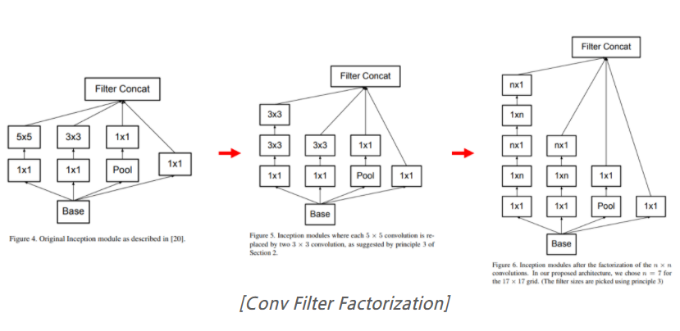
02 Inception-V2
Conv Filter Fatorization
-> nXn conv를 (1Xn)+(nX1) conv로 쪼개는 방법 ( 5X5 conv filter를 3X3 conv filter 2개를 1stack쌓기에서 착안.)
-> receptive filed가 동일한 효과를 주고 error를 낮추고 parameter의 개수를 줄여서 효율을 높임.
(VGG에서도 같은 기법을 사용!)
TMI.
- receptive field : 수용장 / 입력이 [16X16X20]인 경우라면 일반적으로 convolution에서 하나의 필터의 크기는 [wXhX20]가 되어야 하고 receptive field의 크기 또한 [wXhX20]이다.

Slide 8
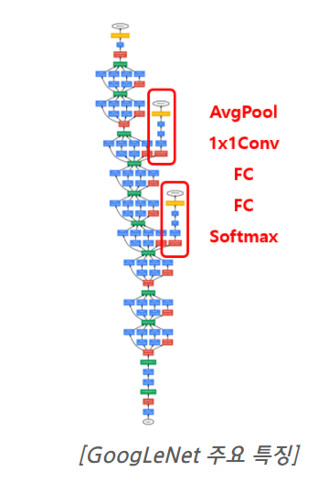
02 Inception-V2
2. Rethinking Auxiliary Classifier
-> 여러 실험과 분석으로 Inception 학습 초기에 auxiliary classifier가 수렴성은 개선하지 못하고 약간의 정확도 향상을 착안함.
-> 기존 2개의 auxiliary classifier 사용이 불필요함을 느끼고 lower auxiliary classifier를 제거

Slide 9
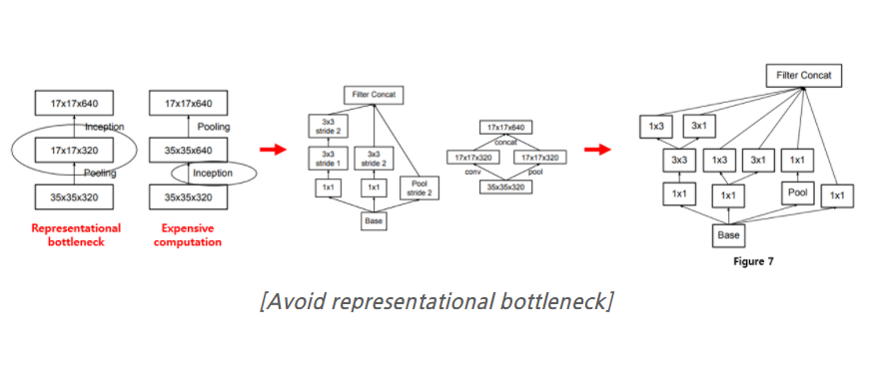
02 Inception-V2
3. Avoid representational bottolneck
- Grid Size Reduction 방법!
( TMI. Representational bottleneck이란? CNN에서 pooling으로 feature map의 size가 줄어들면서 정보량이 줄어드는 것을 의미함.)
-> 첫번쨰의 왼쪽 그림에서 pooling을 먼저하면 Representational bottleneck, 오른쪽 그림처럼 pooling을 뒤에하면 연산량이 많아짐.
-> 먼저 두 번쨰 그림처럼 나누어 생각했다가 이것을 정합하는 방식에서 착안해서 가장 오른쪽 그림의 구조를 도출.

Slide 10
Inception-V3

Slide 11
03 Inception-V3
V2와 달라진 특징
Model Regularization via Label Smoothing -> one-hot vector label 대신 label smoothing 방식으로 변경
Training Methodology -> 모멘텀 optimizer에서 RMSProp optimizer로 변경
BN-auxiliary -> Auxiliary classifier의 FC layer에 BN 추가

Slide 12
Inception-V4

Slide 13
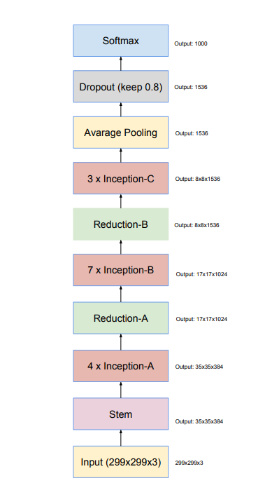
04 Inception-V4
V3와 달라진 점
Input과 바로 연결되는 Stem block과 3개의 Inception Block(Inception-A, Inception-B, Inception-C)과, feature map의 size가 절반인 2개의 Reduction Block(Reduction-A, Reduction-B)으로 구성
architecture를 좀 더 균일하고 단순화한 버전이 Inception-v4이다.
구조의 단순화로 인해 back-propagation 단계에서의 memory가 최적화되는 효과를 얻음

Slide 14
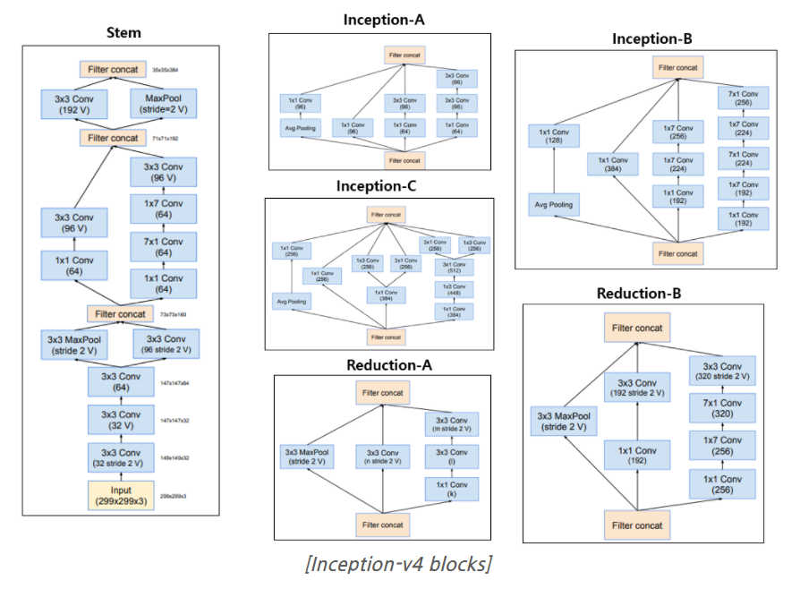
04 Inception-V4

Slide 15
감사합니다

